Slide 1

Welcome to
UNRWA

Slide 2

واجهات
المستخدم
شعار التطبيق
DTC
أهداف البرنامج
فريق العمل
التعريف على البرنامج
الأدوات
المهام

Slide 3
شعار التطبيق

Slide 4



شعار التطبيق
Damascus Training Center

Slide 5
فريق العمل

Slide 6


فريق العمل
فريق العمل على المشروع:
مصطفى سعد الدين
جهاد عموري
عبيدة حسن
عمرو سليم
المشرف على المشروع:
أ.وسيم الماضي
م.رنا باكير

Slide 7
المهام

Slide 8


المهام
Front-end :
Back-end :
Mostafa Saad Eldin
Amer Saleem
Obaida Hassan
Jihad Amouri
Design :
Mostafa Saad Eldin
Jihad Amouri
Amer Saleem

Slide 9
الأدوات

Slide 10
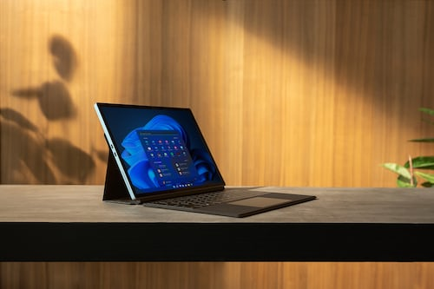
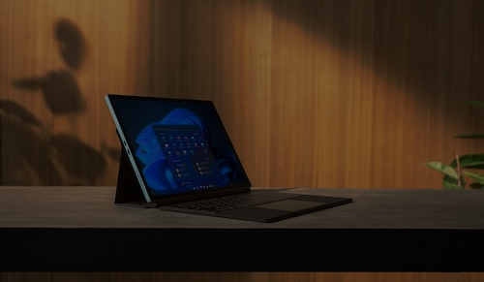









الأدوات
Front-end :
Design :
Dart
Flutter
Back-end :
Data-Base :
Laravel
php

Slide 11
التعريف على البرنامج

Slide 12

التعريف على البرنامج
برنامجنا يتيح للطالب التسجيل في معهد ال DTC عن بعد عن طريق إدخال بياناته داخل التطبيق كما يوجد رسالة قبول إذا تم قبوله ورسالة رفض إذا لم يُقبل .
عند قبول الطالب يُرسل إليه رسالة بأن يأتي في موعد محدد لعمل الفحص الطبي وإكمال إجراءات التسجيل .
يوجد في برنامجنا جميع الدورات التي سيتم افتتاحها في المعهد وتتواجد عن طريق نشر المسؤول لها في التطبيق مع إجراءات التسجيل عليها .
كما أيضاً يوجد في البرنامج جميع الإستفسارات لدى الطالب الذي يريد التسجيل مهما كانت شهادته

Slide 13
أهداف البرنامج

Slide 14

أهداف البرنامج
4
1
تنظيم وقت التسجيل
التخفيف من الورقيات
5
2
معرفة جميع الدورات في المعهد
التخفيف من الإزدحام في المعهد
6
3
الإطلاع على آخر الأخبار والفعاليات
راحة الطالب وموظف التسجيل

Slide 15
واجهات
المستخدم

Slide 16


واجهات المسخدم

Slide 17
واجهات المتسخدم

